Slide 1



Slide 2

OBJETIVOS
Estimular el interés sobre el impacto que tendrán las tecnologías convergentes en los próximos 10 años en la actividad humana.
Estimular el interés sobre la necesidad que se tiene en el país de contar con recurso humano creativo que pueda utilizar el conocimiento de las tecno ciencias para resolver problemas del desarrollo sostenible en este siglo XXI.

Slide 3
CAMBIO SOCIAL DE PARADIGMAS
En las últimas dos décadas del siglo pasado, se acentuó la declinación del modelo de la sociedad industrial con el capital y las máquinas como principales factores de producción (en donde, se podía comprar tecnología llave en mano y tener éxito empresarial), y está surgiendo la sociedad del conocimiento, caracterizada por la aplicación intensiva del saber en todos los órdenes de la vida.

Slide 4
SOCIEDAD DEL CONOCIMIENTO
Característica de la Sociedad del Conocimiento es de que “la constante es el cambio”.
El conocimiento en este siglo XXI se manifiesta por el volumen, velocidad y ubicuidad en la generación de información científica y su aplicación inmediata para el cambio tecnológico, esto abre nuevos retos, oportunidades y genera posibilidades reales de usar los conocimientos científicos y tecnológicos para acortar la brecha entre los países desarrollados y los que están en vías de desarrollo.

Slide 5

SOCIEDAD DEL CONOCIMIENTO
Al irnos introduciendo en el mundo de la sociedad del conocimiento, nos estamos dando cuenta que éste es “un mundo en donde el grande no se come al chico, sino que el rápido se come al lento”

Slide 6
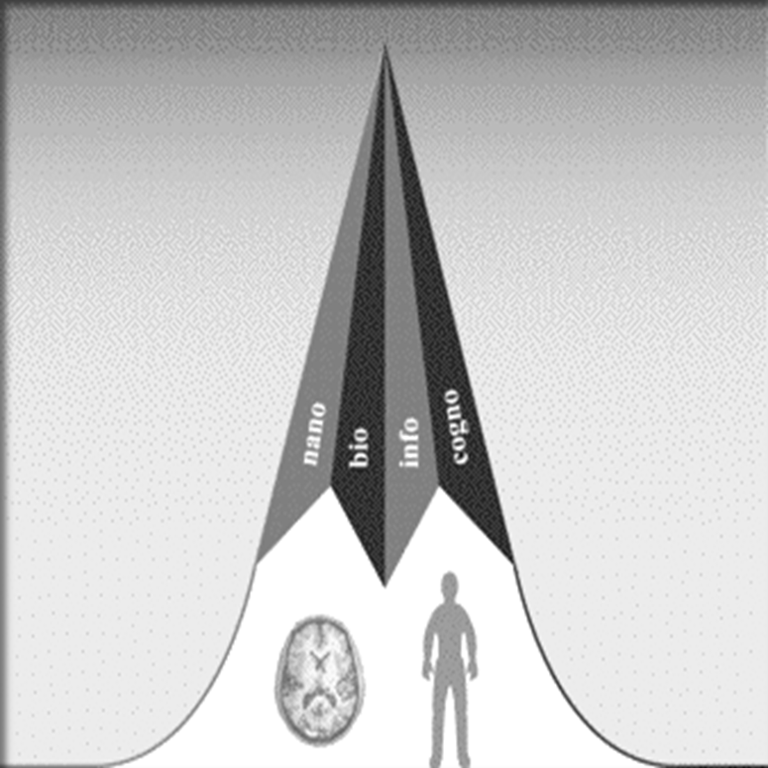
TECNOLOGÍAS CONVERGENTES
En la primera década del siglo 21, se va unificar la ciencia basado en la unidad de la naturaleza (materiales) y la integración de la tecnología en el nivel de la nanoescala.
http://itri.loyola.edu/Converging Tecnologies/

Slide 7
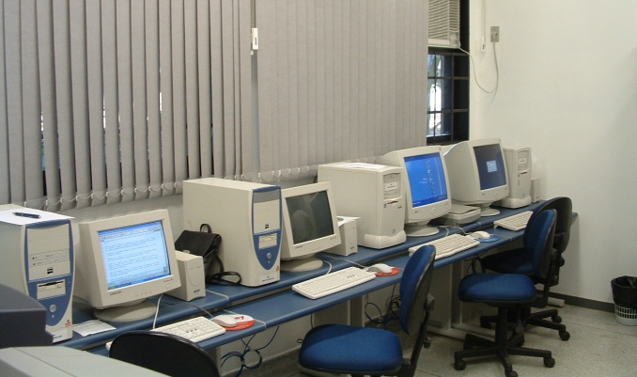
TECNOLOGÍAS CONVERGENTES
La convergencia tecnológica se
refiere a la combinación sinérgica
de Nanotecnología, Biotecnología, Tecnologías de la información y Ciencia del Conocimiento, en los campos de la ciencia y de la tecnología:
i) nanociencia y nanotecnología;
ii) biotecnología y biomedicina, incluyendo ingeniería genética;
iii) tecnología de la información, incluyendo computación avanzada y comunicaciones;
iv) ciencia del conocimiento, incluyendo neurociencia cognoscitiva.

Slide 8

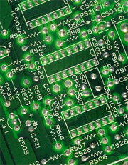
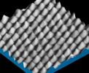
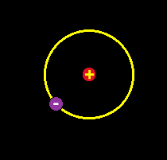
PREFIJOS DE MEDIDAS
1 Milímetro = 10⁻³ m
1 milésima de metro
1 millón de nanómetros
ORILLA DE UN DIME
Mili = 10⁻³
Micra = 10⁻⁶
NANO = 10⁻⁹
1 Micrómetro = 10⁻⁶ m
1 millonésima de metro
mil nanómetros
LÍNEAS DE CIRCUITO DE CHIP
1 Nanómetro = 10⁻⁹ m
1 mil millonésima de metro
10 ÁTOMOS DE HIDRÓGENO
Angstrom = 10⁻¹⁰
Pico = 10⁻¹²
Femto = 10⁻¹⁵
Atto = 10⁻¹⁸
1 Angstrom = 10⁻¹⁰ m
1 billonésima de metro
ÁTOMO DE HIDRÓGENO

Slide 9
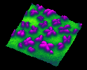
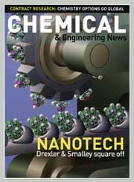
NANOCIENCIA Y NANOTECNOLOGÍA: ¿QUÉ SON?
La nanociencia se dedica al estudio de las propiedades de los objetos y fenómenos a escala nanométrica (un nanómetro es la mil millonésima parte de un metro).
La nanotecnología trata de la manipulación “controlada” y producción de objetos materiales, instrumentos, estructuras y sistemas a dicha escala. La nanociencia y la nanotecnología son ejemplo de (nano) tecnociencia.

Slide 10
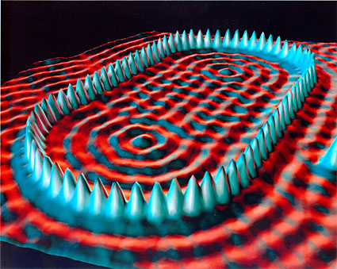
NANOCIENCIA Y NANOTECNOLOGÍA: ¿QUÉ SON?
El término de “nanotecnología”, es más empleada que el de “nanociencia”. El ámbito de la escala de trabajo que abarca, usualmente va desde 1 a 100 nanómetros.
La nanotecnología opera a nivel atómico y molecular, pero en principio nada impide que el nivel de operación descienda hasta las partículas subatómicas, los “ladrillos del universo”.

Slide 11
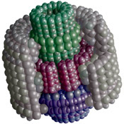
NANOTECNOLOGÍA
“La Nanotecnología es
particularmente importante
para los países en desarrollo,
debido a que involucra poca labor, tierras o mantenimiento; es altamente productiva y barata; y sólo requiere modestas cantidades de materiales y energía”
.

Slide 12
NANOTECNOLOGÍA
Richard Feynman, teórico cuántico y Premio Nobel, en 1959 fue el primero en hablar de nanotecnología, en su libro “Plenty of Room at the Bottom”, en donde examino el infante campo de la ciencia de los materiales. Eric Drexler, en 1981, publicó el primer trabajo científico sobre nanotecnología molecular, en 1986 publicó “Ingenios de la creación” y en 1991 recibió el único doctorado del MIT en el campo de la nanotecnología.

Slide 13
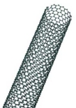
NANOTECNOLOGÍA
A la escala nanométrica, no aplican las reglas ordinarias de la Física y la Química. Las características de los materiales tales como el color, fuerza, conductividad y reactividad, pueden diferir sustancialmente entre la nanoescala y lo macro.
Nanotubos de carbono son 100
veces más fuertes que el acero
pero seis veces más ligeros.

Slide 14
NANOTECNOLOGÍA
La Nanotecnología es aclamada por tener el potencial de incrementar la eficiencia del consumo de energía, ayudar a limpiar el ambiente, y solucionar los principales problemas de salud. Se ha dicho que es capaz de incrementar masivamente la producción manufacturera a costos significativamente más reducidos.
Los productos de la nanotecnología pueden ser más pequeños, baratos, ligeros y más funcionales y requieren menos energía y menos materias´primas para fabricarlos.

Slide 15
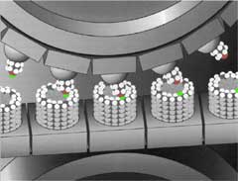
APLICACIONES DE LA NANOTECNOLOGÍA
1) herramientas (para ver, manipular e ingeniar en el nivel atómico);
2) materiales (por las diferentes propiedades que manifiestan);
3) dispositivos (para el funcionamiento corporal y laser avanzados);
4) técnicas para construir estructuras a nanoescala (autoensamblamiento, nanolitografía);

Slide 16
APLICACIONES DE LA NANOTECNOLOGÍA
5) tecnología electrónica y de información (incremento del poder de la computación en pequeño espacio a bajo costo);
6) ciencias de la vida (habilidad para trabajar en la escala de los sistemas biológicos);
7) energía, procesos, medio ambiente (catálisis, fuentes energéticas limpias).

Slide 17

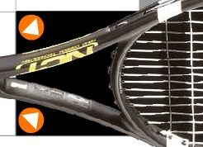
PRODUCTOS NANOTECNOLÓGICOS
Tinta;
Protectores solares y cosméticos;
Compases del estado sólido;
Agente de unión dental;
Parachoques en los automóviles;
Cintas de la grabación magnéticas;
Unidades de disco duro de la computadora;
Convertidores catalíticos automovilísticos;
Herramientas que cortan metal;
Pelotas de tenis de largo duración;
Raquetas de tenis más fuertes y ligeras,
Vendajes para quemaduras y heridas;
Vestidos y colchones resistentes a las manchas;
Cubiertas protectoras que reducen la luz intensa en lentes y autos;
Pinturas protectoras contra la corrosión, arañazos y radiación.

Slide 18
SITUACIÓN DE LA NANOTECNOLOGÍA EN PAÍSES EN VÍAS DE DESARROLLO
Estado | País | Actividad Nanotecnológica | Ejemplo
Al frente de la carrera | China Corea del Sur India | Estrategia e iniciativa Nacional de Nanotecnología. Programa de fondos de gobierno para Nanotecnología Nacional. Patentes de nanotecnologías. Productos en el mercado o en desarrollo. Presencia de instituciones de investigación en nanotecnología. | China: Centro Nacional para Nanociencia y Nanotecnología. Ensayos clínicos de andamios de hueso nanotecnológicos. Corea del Sur: Programa de Desarrollo de la Nanotecnología. Primer prototipo de despliegue de emisión de campo de nanotubos de carbono. India: Iniciativa de C&T en nanomateriales (NSTI). Comercialización de nanopartículas liberadoras de medicamentos.
A media vía | Tailandia Filipinas Sudafrica Brasil Chile | Fondos de gobierno para el desarrollo de la nanotecnología. Algunas formas de soporte del gobierno (fondos de investigación). Limitada participación de la industria. Presencia de algunas instituciones de investigación. | Tailandia: Centro de Nanociencia y Nanotecnología. Universidad de Mahidol. Filipinas: Proyecto optoelectónico. Universidad de Filipinas/INTEL. Sudafrica. Iniciativa de Nanotecnología (SANi). Brasil: Inst. de Nanociencia. Univ. Minas Gerais. Chile: Grupo de Nanotecnología. Universidad Pontificia Católica de Chile.
En el inicio | Argentina México | Organización nanotecnología específica. Fondos no establecidos. Industrias no establecidas. | Argentina: Grupo de Investigación de Nanociencia, Centro Atómico Bariloche e Instituto Balseiro.
http://www.nanotechweb.org/articles/society/3/1/1/1

Slide 19
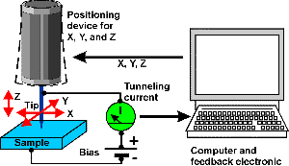
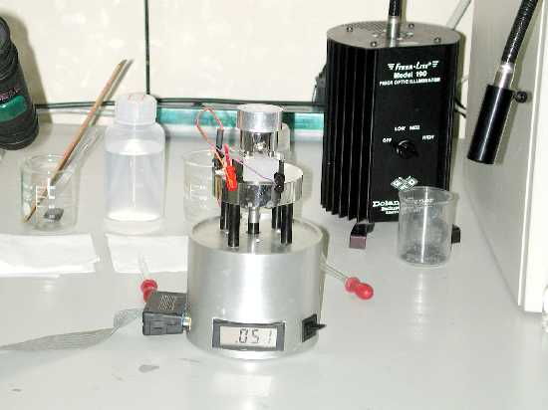
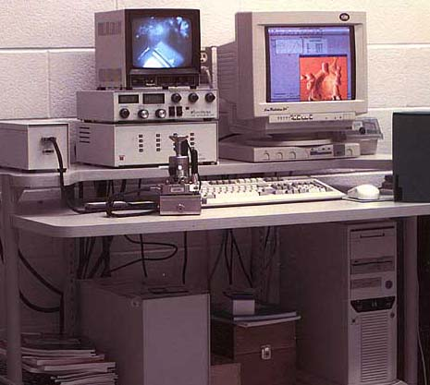
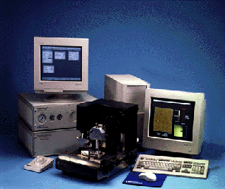
HERRAMIENTAS PARA VER Y MANIPULAR LOS INGENIOS NANOTECNOLÓGICOS
Ilustración esquemática de
un Microscópio de Barrido de Tunel (STM)
Microscópio de Barrido de Tunel (STM) es una técnica microscópica que permite la investigación de superficies conductoras de electricidad abajo de la escala atómica.
Microscópio de Fuerza Atomica (AFM), es particularmente útil para ver muestras biológicas.
Los STM y los AFM son llamados colectivamente como Microscopios Sondas de Barrido pueden mover átomos, y son dispositivos no mayores que un mouse que se enchufa a un
puerto USB de una computadora.
Microscopios Sondas de Barrido son una familia de instrumentos usados para medir propiedades de superficies.

Slide 20
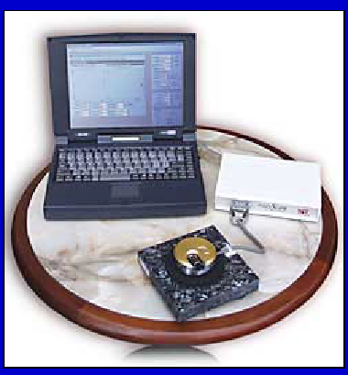
LA INSTRUMENTACIÓN MINIATURIZADA Y ECONÓMICA,
IMPULSA EL CAMPO
Están ahora disponibles:
Los STM y AFM portatiles con alta capacidad de definición y de “barrido fácil” y
Relativamente muy económicos (≈ $ 19.000 dólares)
www.nanosurf.ch/

Slide 21
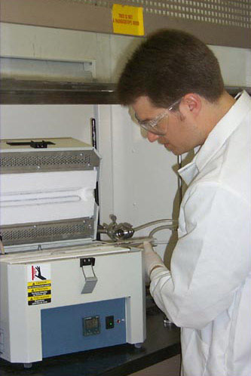
PROPUESTAS
Es de urgencia para el país
apostarle a una Política de
Nación de Ciencia y de
Tecnología, que identifique
Los nichos de conocimiento
a ocupar, y promueva la adquisición de infraestructura necesaria y la formación de recursos humanos con capacidad de investigar, desarrollar y aprovechar tecnologías que ayuden a mejorar la calidad de vida de los salvadoreños.

Slide 22
PROPUESTAS
Las universidades deben iniciar la formación de recursos humanos en tecnologías emergentes.
Para esto tienen que: romper con los moldes tradicionales de pensamiento; analizar el potencial que representa para nuestro país el acceso al conocimiento de las tecnologías emergentes; pensar en el futuro de la vida de nuestros hijos, nietos y de las generaciones siguientes; e insertar la acción como parte de procesos de mediano y largo plazo (que se construyen desde ya, en el día a día).

Slide 23

PROPUESTAS
Hay que identificar y generar mecanismos
que permitan difundir información a los
padres de familia, sobre avances y desarrollo
de la ciencia y la tecnología, de utilidad en la educación inicial de sus hijos; proporcionarles guías para que ayuden a sus hijos a introducirlos en los conceptos de matemática, ciencias, ingenierías y de nanoescala, y que les permita hablarles de las implicaciones sociales y éticas que los nuevos conocimientos de la ciencia y las transformaciones tecnológicas tendrán sobre el bienestar futuro de la población en general.

Slide 24
PROPUESTAS
En el marco de la Consulta Nacional para la Elaboración del Plan de Educación 2021, debería quedar como objetivo explícito, principalmente en la educación parvularia y en la básica, “estimular al máximo el potencial de la capacidad imaginativa y por ende la creatividad de cada niño, mediante un entorno educativo que le facilite el acceso al aprendizaje de acuerdo a su preferencia”, en la búsqueda de la conformación de una cultura de la invención humana, proclive al diseño de inventivas innovadoras, para resolver los problemas relativos al ámbito en que cada individuo se desempeñe.

Slide 25

REFLEXIÓN FINAL
“Más que la riqueza contenida en los recursos naturales con que se cuente, son más valiosas las mentes, para generar y darle utilidad al conocimiento, y los países que no se interesen en darle a sus recursos humanos una adecuada formación en ciencias naturales,
matemática e ingenierias,
manteniendo su creatividad base
del diseño y fuente de innovación,
no podrán sustentar su desarrollo y
condenaran a ésta y a las proximas
generaciones de sus ciudadanos a
vivir en la ignorancia y la pobreza”

Slide 26
